Slide 1
Муниципальное казенное дошкольное образовательное учреждение детский сад «Солнышко» с. Ключи-Булак
«Шары- Паутинки»
Составила воспитатель: Маркова Т Ю

Slide 2
Введение
Помните, как в детстве, в ожидании любого праздника , в школе или детском саду, вы видели поделки изготовленные из шаров паутинок? Было очень красиво, но как они были сделаны было не понятно.
Сегодня я хочу познакомить вас с одной из техник их изготовления.

Slide 3
Жизнь через творчество – к жизненной миссии
Шары из ниток очень привлекательны.
Не требуют особых навыков и денежных затрат.
Применение этих шаров – паутинок безгранично:
и просто как элемент декора, и в качестве абажура,
и как новогодние игрушки.
Из несколько шаров–паутинок можно сделать игрушки:
снеговиков, птичек, рыбок, зайчиков и много еще, на что хватит фантазии.

Slide 4
Материалы и инструменты для изготовления поделок
Воздушный шар или: маленький объём –аптечные напальчики , большой объем – надувной мяч.
Нитки – обычные, мулине, ирис, шерстяные (по желанию).
Клей – ПВА или силикатный, канцелярский и т.д..
Иголка (ушко зависит от нитки), ножницы.
Вазелин или жирный крем, масло.
Для украшения: бисер, перышки, бусины, глазки, блестки, картинки из бумаги

Slide 5
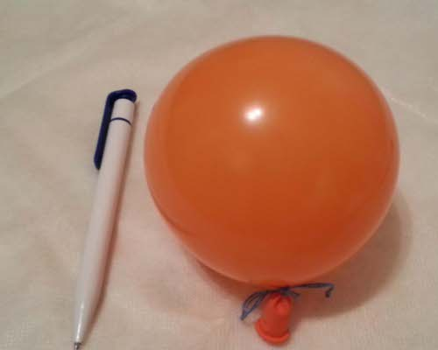
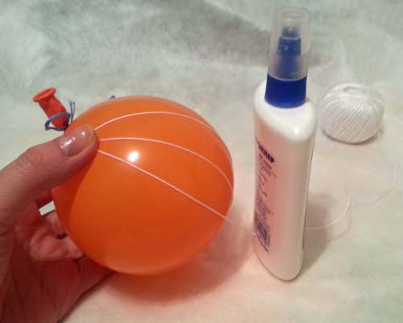
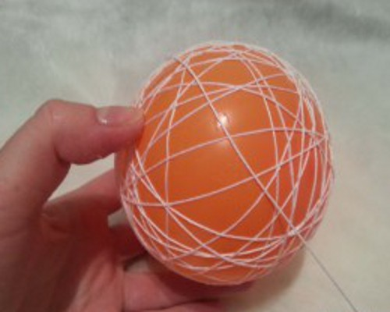
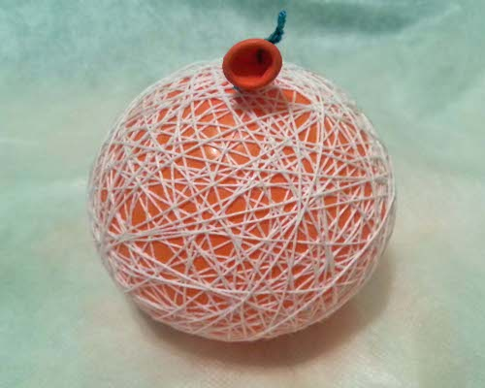
Технология изготовления шара- паутинки
1. Надуть шар до необходимых размеров, на хвост
шарика намотать нитку (10см) для петельки под сушку.
2.Смазать поверхность шарика вазелином, для облегчения отсоединения приклеяных ниток.
3.Заправить нить в иглу, проткнуть в нижней части бутылочки дырочку, пропустить через клей иглу с ниткой, вывести ее наружу - пропитав, нитку клеем.
4.Закрепить нить на хвостике шара, равномерно по кругу обматывать его.
5.Нитки разных цветов дают красивые переплетения.

Slide 6
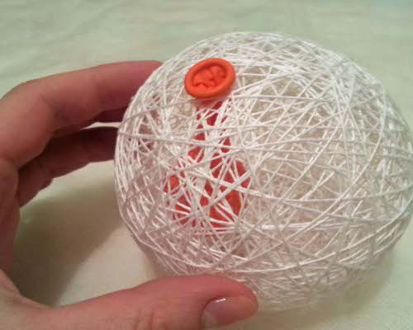
Вот готовый шар - паутинка

Slide 7
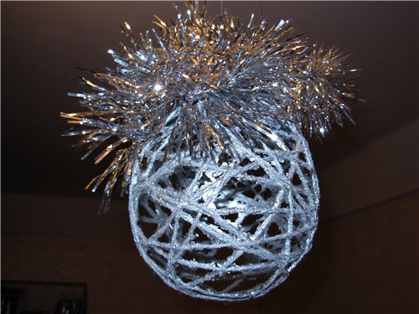
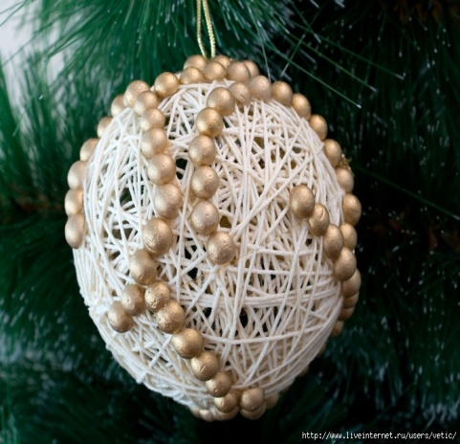
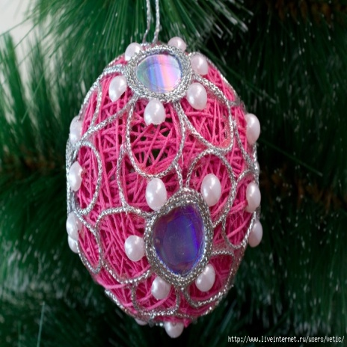
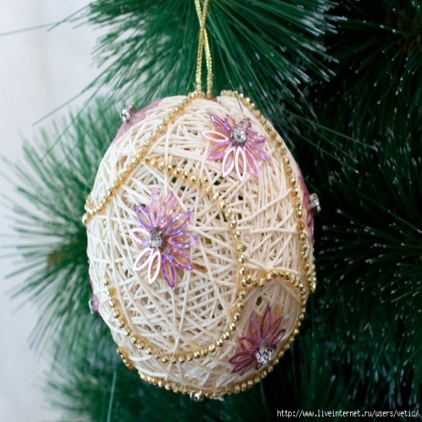
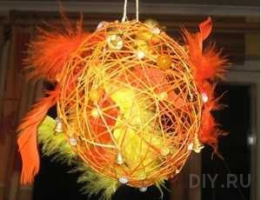
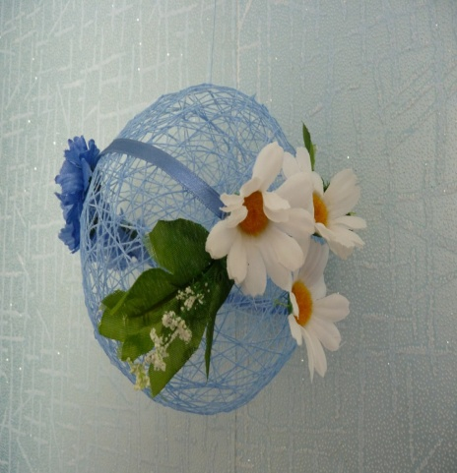
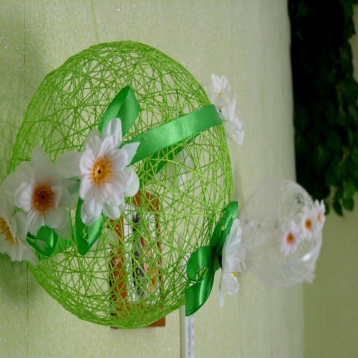
Новогодние шары - паутинки

Slide 8
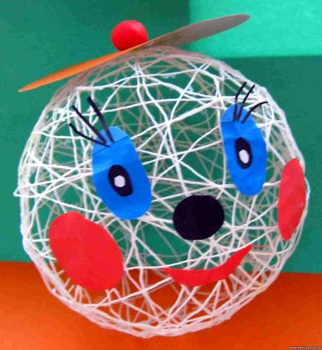
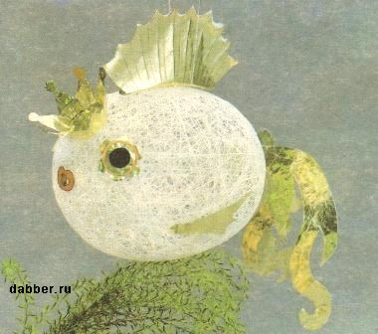
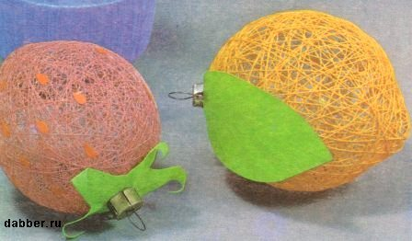
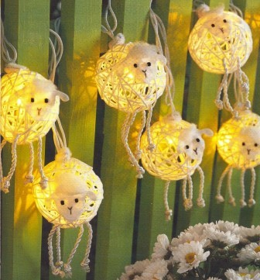
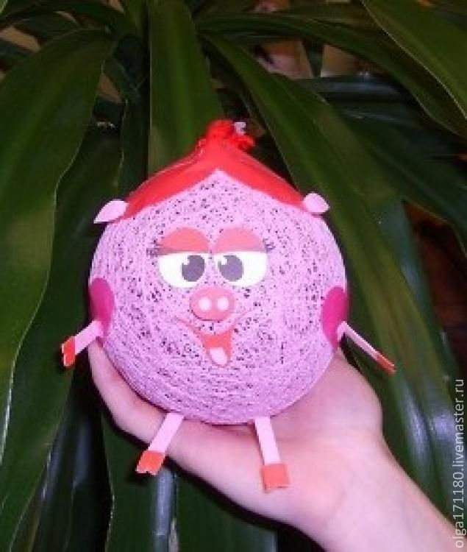
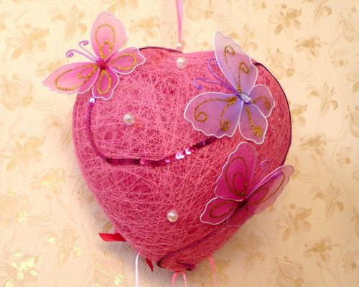
Игрушки из шаров - паутинок

Slide 9
Изготовив вот такие шары и украсив их цветами, листочками и птичками, я изготовила для своей группы мобиль «Весенние настроение»

Slide 10
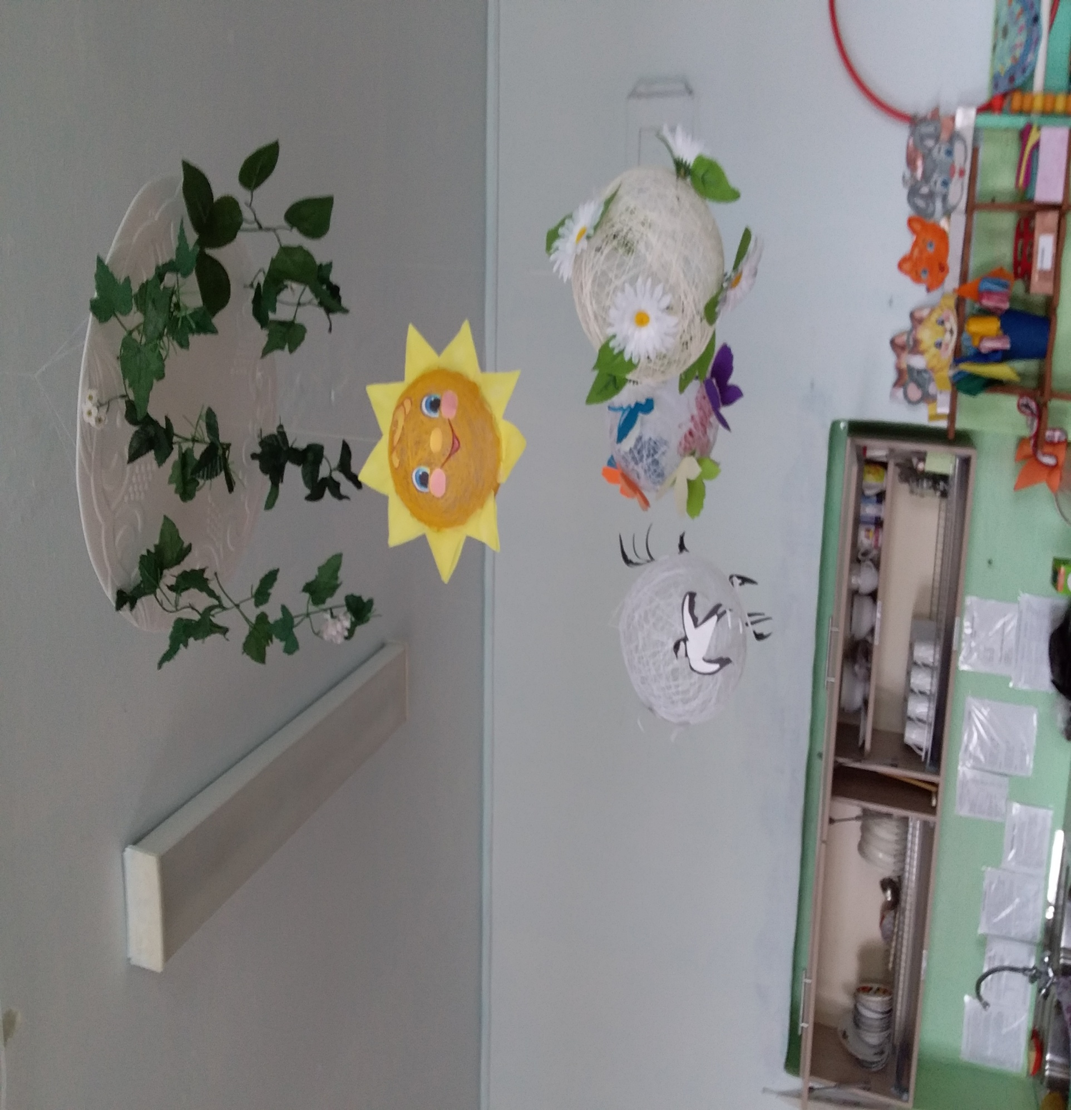

Slide 11
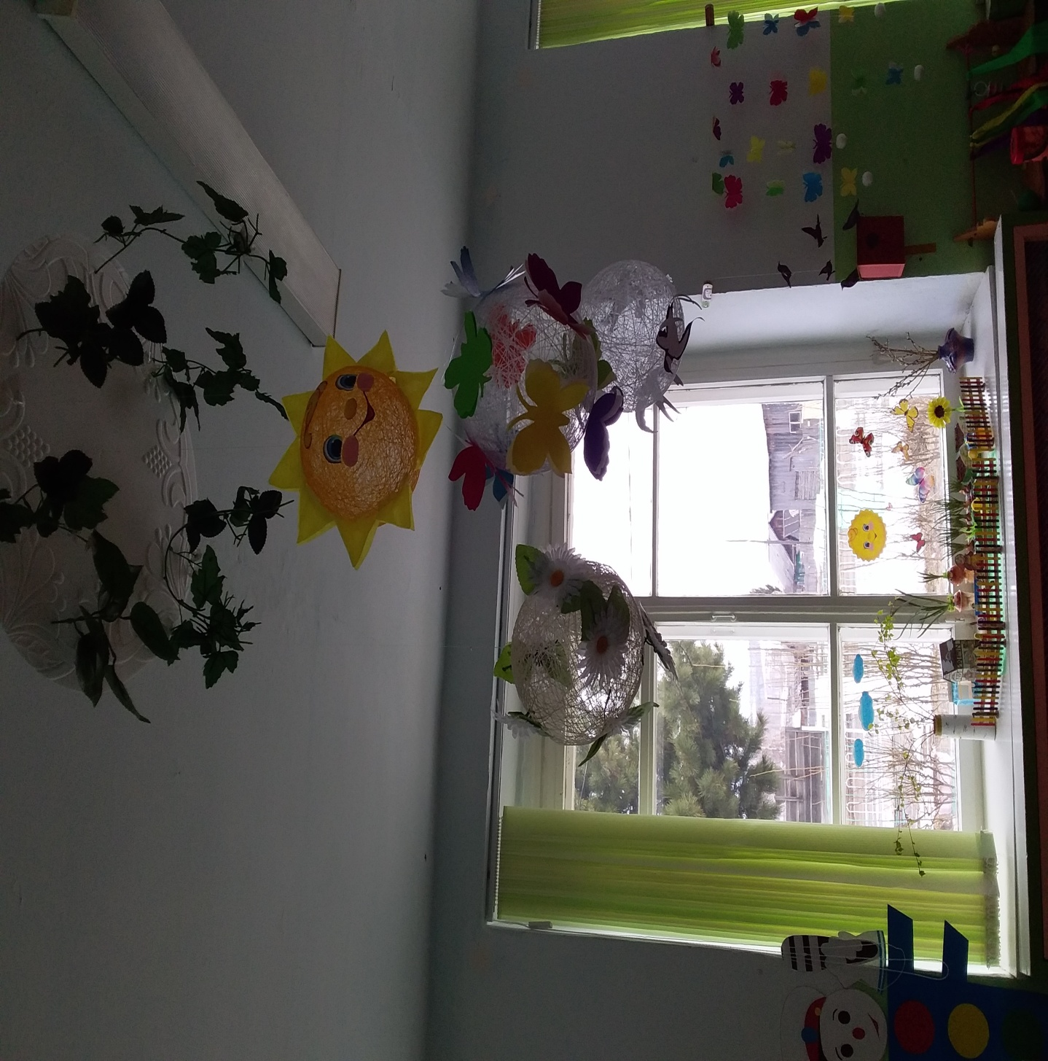

Slide 12
Желаю всем творческих успехов

